Slide 1



Subsecretaría de Planeación y Programación
Dirección de Control y Evaluación
Inducción al Control Interno Institucional

Slide 2

Control Interno:
Es un proceso efectuado por el titular de la Dependencia o Entidad, la Administración y los demás servidores públicos, con el objeto de proporcionar una seguridad razonable sobre la consecución de las metas y objetivos institucionales y la salvaguarda de los recursos públicos, así como para prevenir la corrupción.
¿Qué es el Sistema de Control Interno?
Es un conjunto de procesos, mecanismos, recursos y elementos organizados y articulados, cuya aplicación específica está a cargo del Órgano Público, a nivel de planeación, organización, ejecución, dirección, información y seguimiento de sus procesos de gestión, para dar certidumbre a la toma de decisiones y conducirla con una seguridad razonable al logro de sus metas y objetivos.

Slide 3
Finalidad e Importancia
La implementación de un Sistema de Control Interno efectivo, representa una herramienta fundamental que aporta elementos para:
  Reducir los riesgos de corrupción.
  Lograr los objetivos y metas institucionales.
  Promover el desarrollo organizacional.
  Lograr mayor eficacia, eficiencia y transparencia en las operaciones.
  Asegurar el cumplimiento del marco normativo.
  Proteger los recursos y bienes, así como el adecuado uso de los mismos.
  Contar con información confiable y oportuna.
  Fomentar la práctica de valores.
  Promover la rendición de cuentas y la transparencia.

Slide 4
Objetivos de Control Interno:
Los objetivos de Control Interno deben establecerse para la entidad como un conjunto en función de los objetivos generales de cada dependencia, sin embargo, deben clasificarse dentro de las siguientes categorías:
Operación: Eficacia, eficiencia y economía de las operaciones, programas y proyectos
Información: Confiabilidad, veracidad y oportunidad de la información financiera, presupuestaria y de operación.
Cumplimiento: Observancia del marco legal, reglamentario, normativo y administrativo aplicable a las Instituciones.
Salvaguarda: Protección de los recursos públicos y prevención de actos de corrupción.

Slide 5
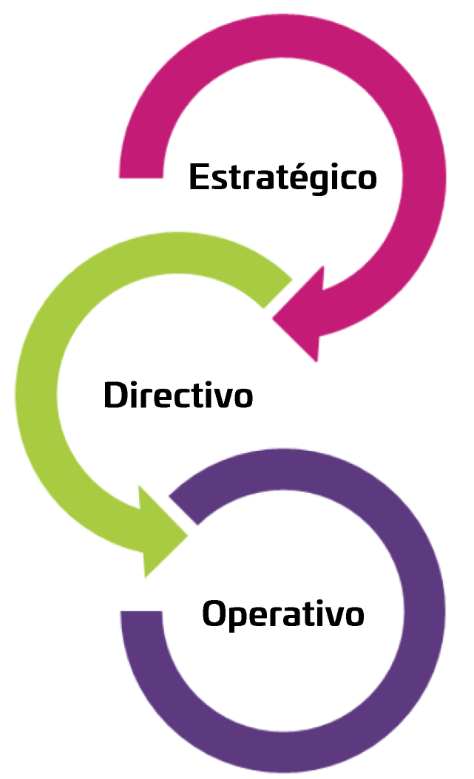
Niveles de Control Interno:
El Sistema de Control Interno Institucional se divide en tres niveles para efectos de su implementación y actualización:
Tiene como propósito el cumplimiento de la misión, visión, objetivos y meta institucionales, y corresponde a los servidores públicos que se encuentren en el primer y segundo nivel jerárquico.
Tiene como finalidad conducir adecuadamente la operación de los procesos y programas, así como asegurar el cumplimiento de los componentes de Control Interno, y corresponde a los servidores públicos que se encuentran en el tercer y cuarto nivel jerárquico.
Tiene como objetivo que las acciones y tareas requeridas en los distintos procesos se ejecuten de manera efectiva, por lo que debe asegurar el cumplimiento de los elementos de control Interno. Este nivel corresponde a los servidores públicos que se encuentren en el quinto nivel y subsecuentes.

Slide 6
Fases:
Para su correcta implementación se debe cumplir con las tres fases siguientes:
Planificación
La fase de planificación inicia con el compromiso formal de la alta Dirección de aplicar y observar el Sistema de Control Interno, así como para constituir un Comité de Control Interno responsable de conducir el proceso.
Comprende además acciones orientadas a la formulación de un diagnóstico de la situación en que se encuentra el Sistema de Control Interno de la institución que servirá como base para la elaboración de un programa de trabajo que asegure su implementación y garantice la eficacia de su funcionamiento.

Slide 7
Ejecución
Comprende el desarrollo de las acciones previstas en el programa de trabajo.
• Se da en dos niveles secuenciales: a nivel Institucional y a nivel de procesos.
En el primer nivel (Institucional) se establecen políticas y normas de control necesarias para la salvaguarda de los objetivos institucionales.
En el segundo (procesos) se procede a evaluar los controles existentes a efectos de que éstos aseguren la obtención de la respuesta a los riesgos que la administración ha adoptado.
Evaluación
Fase que comprende las acciones orientadas al logro de una apropiada implementación del sistema de control interno y de su eficaz funcionamiento, a través de su mejora continua.

Slide 8
¡ IMPORTANTE !
El Sistema de Control Interno está a CARGO DEL PROPIO ÓRGANO PÚBLICO al que pertenece.
Su implementación y funcionamiento es responsabilidad de sus autoridades, funcionarios y servidores públicos.
¡ TODOS !

Slide 9
Modelo de Control Interno:
Sistema de Control Interno Institucional(SCII)
Administración de Riesgos (ARI)
Comité de Control y Desempeño Institucional (COCODI)

Slide 10
Sistema de Control Interno Institucional (SCII)

Slide 11
Componentes del Control Interno:
Con el fin de que el Sistema de Control Interno sea eficiente y contribuya a alcanzar los objetivos y metas Institucionales; adiciona principios en cada Norma General que fortalecen su alcance y los beneficios que se espera de su observancia:
Las cinco Normas Generales de Control Interno están interrelacionadas, y derivan de la forma cómo la administración administre las operaciones, están integradas a los procesos administrativos y se relacionan con las oportunidades, fortalezas, amenazas y debilidades particulares de la realidad de la institución.
Ambiente de control
Administración de riesgos
Actividades de control
Información y comunicación
Supervisión y mejora continua
Normas Generales de Control Interno

Slide 12
Las dependencias y entidades deberán implementar un SCII, basado en las Normas Generales de Control Interno:
5 Normas Generales
12

Slide 13





Ambiente de control
Componentes del Control Interno:
Misión/Visión
Código de Honestidad y Ética
Estructura
Reglamento Interior
Manual de Organización (Perfiles de Puesto)
Manual de Procedimientos
01
Supervisión y mejora continua
02
Supervisión del Control Interno
Evaluación de Resultados
05
Control Interno
Administración de Riesgos
Metodología de Administración de Riesgos
03
04
Información y comunicación
Actividades de Control
Sistema Contable y Programático-Presupuestal
Quejas y denuncias (Institucional)
Administración de Capital Humano
Indicadores de Desempeño
Segregación de funciones

Slide 14
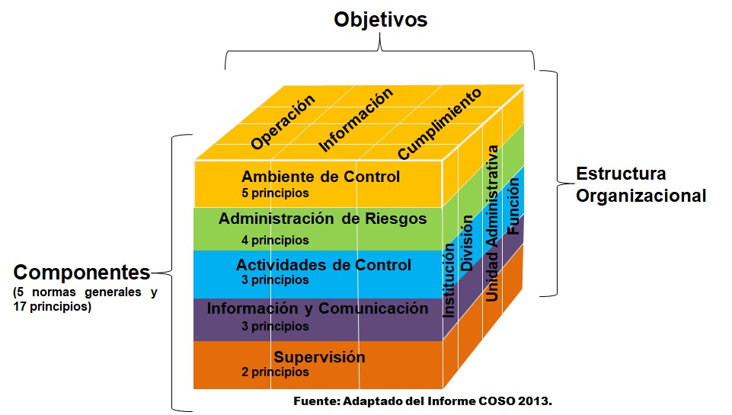
El Marco Estatal del Marco Integrado de Control Interno presenta dicha relación en la forma de un cubo:
Las tres categorías en las que se pueden clasificar los objetivos de la Institución son representadas por las columnas en la parte superior del cubo. Las cinco normas generales de control Interno son representados por las filas. La estructura organizacional es representada por la tercera dimensión del cubo. Lo anterior representa la interrelación de cada norma de control Interno con las tres categorías de objetivos en función de la estructura orgánica.
14

Slide 15
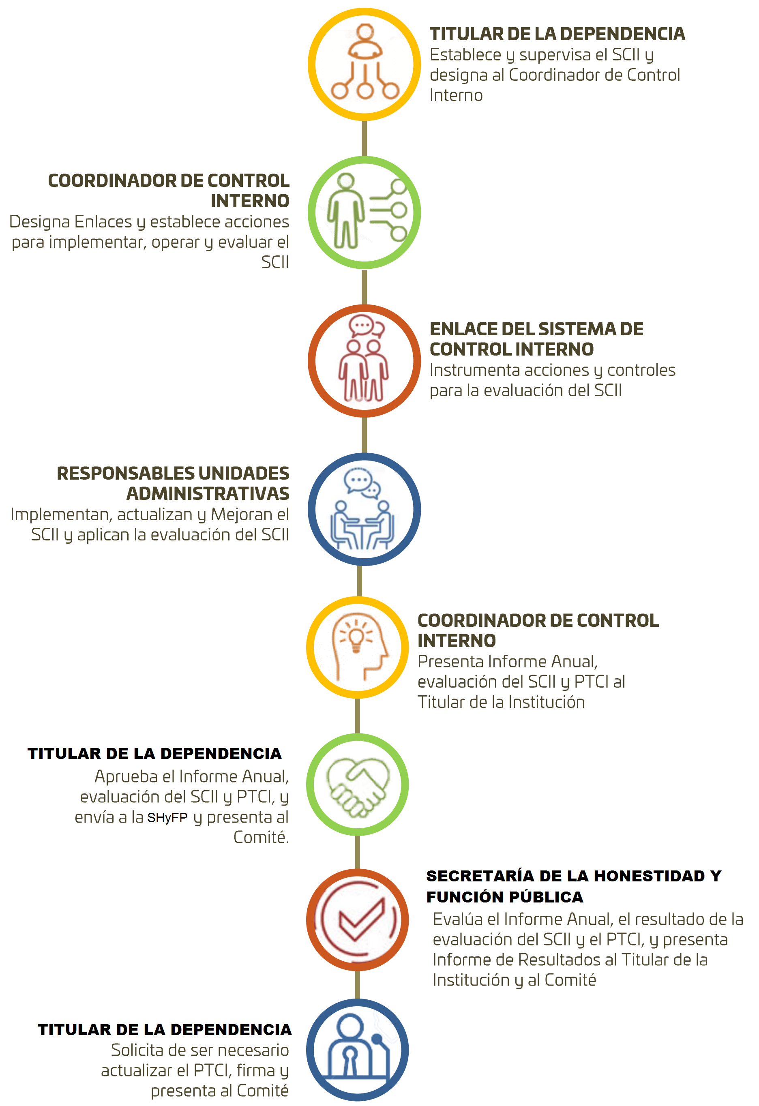
Diagrama de proceso del Sistema de Control Interno Institucional (SCII):
15
15

Slide 16
Programa de Trabajo de Control Interno (PTCI):
Deberá contener las acciones de mejora determinadas para fortalecer los elementos de control de cada norma general, Identificados con inexistencias o insuficiencias en el SCII, también deberá incluir la fecha de inicio y término de la acción de mejora, la unidad administrativa y el responsable de su implementación; así como los medios de verificación.
Las acciones de mejora deberán concluirse a más tardar el 31 de octubre de cada año.
En la Elaboración de PTCI
se considera:
Inventarios de Procesos evaluados por las unidades administrativas
Acciones de mejora
Conocimiento de la Dependencia o Entidad
“Misión, Visión, objetivos, Metas, Estructura, Procesos, Obligaciones y Resultados de Auditorias
16
16

Slide 17
Reporte de Avance Trimestral (RAT) del PTCI:
Deberá realizarse periódicamente por el Coordinador de Control Interno para informar trimestralmente al titular de la Dependencia el avance de cumplimiento al PTCI, a través del Reporte de Avances Trimestral (RAT), debe contener al menos lo siguiente:
  Resumen cualitativo de las acciones de mejora comprometidas.
  En su caso, descripción de las principales problemáticas que obstaculizan el cumplimiento de las Acciones de Mejora reportadas en proceso y propuestas de solución para consideración del Comité.
  Conclusión General del Avance Global de las Acciones de Mejora.
  Firma del Coordinador de Control Interno y del Enlace del Sistema de Control Interno Institucional.
17
17

Slide 18
Las Unidades administrativas deben proporcionar al Enlace del Sistema de Control Interno Institucional la información, dentro los primeros 10 días hábiles posteriores al cierre de cada trimestre.
El coordinador de Control Interno, debe presentar al Titular del Órgano Interno de Control, dentro de 15 días hábiles posteriores al cierre de cada trimestre..
El Coordinador de Control Interno debe presentar al COCODI, a través del Sistema Informático, en la Sesión Ordinaria posterior al cierre del trimestre.
18
18

Slide 19
Informe Anual del PTCI:
El Informe Anual no deberá exceder de tres cuartillas. A más tardar el 31 de enero de cada año, debe integrar:
Aspectos relevantes de la evaluación del SCII
Resultados relevantes alcanzados con la implementación de las Acciones de Mejora comprometidas en el año inmediato anterior en relación con lo esperado.
Compromiso de cumplir en tiempo y forma de las Acciones de Mejora que conforma el Programa de Trabajo de Control Interno (PTCI).
El Titular de la Institución presentará al Titular de la SHy FP, con copia al Titular del Órgano Interno de Control , a más tardar el 31 de enero de cada año.
El Titular de la Institución presentará al COCODI en la primera Sesión Ordinaria.
19
19

Slide 20
Evaluación del Sistema de Control Interno:
El Sistema de Control Interno Institucional deberá ser evaluado anualmente, en el mes de noviembre de cada ejercicio, por los servidores públicos responsables de los procesos prioritarios (sustantivos y administrativos) en el ámbito de su competencia, identificando y conservando la evidencia documental y/o electrónica que acredite la existencia y suficiencia de la implementación de las cinco Normas Generales de Control Interno, sus 17 Principios y elementos de Control; así como, de tenerla a disposición de las Instancias Fiscalizadoras que la soliciten.
Para evaluar el Sistema de Control Interno Institucional, se deberá verificar la existencia y operación de los 33 elementos de control de por lo menos cinco procesos prioritarios (sustantivos y administrativos) y como máximo los que determine la Institución conforme a su mandato y características, a fin de conocer el estado que guarda la implementación del sistema.
20
20

Slide 21
Cronograma del Sistema de Control Interno Institucional:
Acciones y seguimiento de SCII
Ene
Feb
Mar
Abr
May
Jun
Jul
Ago
Sep
Oct
Nov
Dic
4to. Reporte de Avance Trimestral del PTCI – dentro de los 15 días hábiles.
31 de enero:
Entrega del Informe Anual
Dentro de los primeros 10 días hábiles:
Entrega las Unidades administrativas del 1er. Reporte de Avance Trimestral del PTCI , al enlace
Dentro de los 15 días hábiles:
El Coordinador del COCODI entrega el 1er. Reporte de Avance Trimestral al Órgano Interno de Control
2do. Reporte de Avance Trimestral del PTCI – dentro de los 15 días hábiles.
3er. Reporte de Avance Trimestral del PTCI – dentro de los 15 días hábiles.
El 31 de octubre deberán concluirse las Acciones de Mejora
Evaluación al SCII
Elaboración del Programa de Trabajo de Control Interno (PTCI)
21
21

Slide 22
Administración de Riesgos Institucionales (ARI)

Slide 23
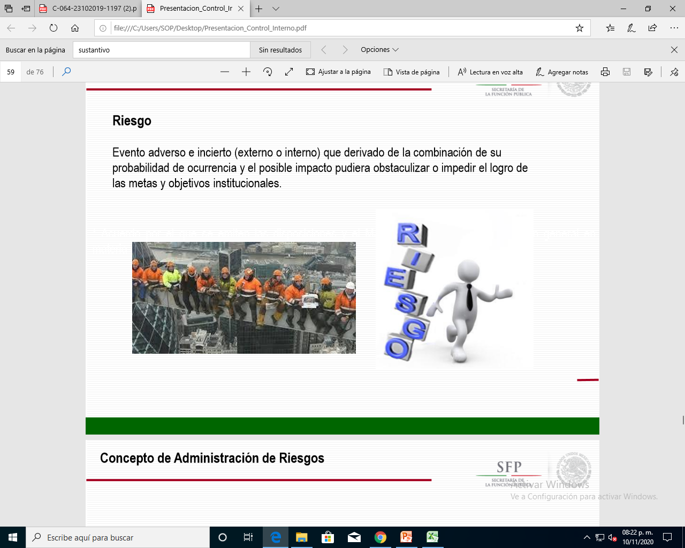
Evento adverso e incierto (externo o interno) que derivado de la combinación de su probabilidad de ocurrencia y el posible impacto pudiera obstaculizar o impedir el logro de las metas y objetivos institucionales.
Riesgo
Al proceso dinámico desarrollado para contextualizar, identificar, analizar, evaluar, responder, supervisar y comunicar los riesgos, incluidos los de corrupción, inherentes o asociados a los procesos por los cuales se logra el mandato de la Institución, mediante el análisis de los distintos factores que pueden provocarlos, con la finalidad de definir las estrategias y acciones que permitan mitigarlos y asegurar el logro de metas y objetivos Institucionales de una manera razonable, en términos de eficacia, eficiencia y economía en un marco de transparencia y rendición de cuentas.
Administración de Riesgos
23
23

Slide 24
Metodología de Administración de Riesgos:
Comunicación y consulta
Definición de estrategias y acciones de control
Contexto
Mapa de riesgos
Evaluación de riesgos
Evaluación de riesgos respecto a controles
Evaluación de controles

Slide 25

I.- Comunicación y Consulta
Identificar y definir, metas y objetivos de la Institución como los procesos prioritarios (sustantivos y administrativos).
II.- Contexto
Describir las situaciones intrínsecas a la Institución, bajo las cuales se pueden identificar sus fortalezas y debilidades para responder a los riesgos que sean identificados.
III.- Evaluación de Riesgos
Identificación, Selección y Descripción de Riesgos.
Definir bases y criterios, para la identificación de las causas y posibles efectos de los riesgos.
Identificar los procesos susceptibles a riesgos de corrupción
Identificar, seleccionar y agrupar los enunciados definidos como supuestos en los procesos de la Institución.
Describir el comportamiento histórico de los riesgos identificados en ejercicios anteriores.
Nivel de Decisión del Riesgo.
Clasificación de los Riesgos.
Identificación de Factores de Riesgo.
Tipo de Factor de Riesgo.
Identificación de los Posibles Efectos de los Riesgos.
Valoración del Grado de Impacto antes de la Evaluación de Controles (valoración inicial).
Valoración de la Probabilidad de Ocurrencia antes de la Evaluación de controles (valoración inicial).
IV.- Evaluación de Controles
Describir los controles existentes para administrar los factores de riesgo
Determinar el tipo de control: preventivo, correctivo y/o detectivo.
Comprobar la existencia o no de controles para cada uno de los factores de riesgo.

Slide 26
V.- Evaluación de Riesgos respecto a controles
Valoración final del Impacto y de la Probabilidad de Ocurrencia del Riesgo.
VI.- Mapa de Riesgos
Cuadrante I. Riesgos de Atención Inmediata.
VII.- Definición de Estrategias y Acciones de Control para responder a los Riesgos
Evitar el Riesgo.
La valoración final del riesgo nunca podrá ser superior a la valoración inicial.
Si todos los controles del riesgo son suficientes, la valoración final del riesgo deberá ser inferior a la inicial.
Si alguno de los controles del riesgo son deficientes, o se observa inexistencia de controles, la valoración final del riesgo deberá ser igual a la inicial.
Cuadrante II. Riesgos de Atención Periódica.
Cuadrante III. Riesgos Controlados.
Cuadrante IV. Riesgos de Seguimiento.
Reducir el Riesgo.
Asumir el Riesgo.
Transferir el Riesgo.
Compartir el Riesgo.

Slide 27
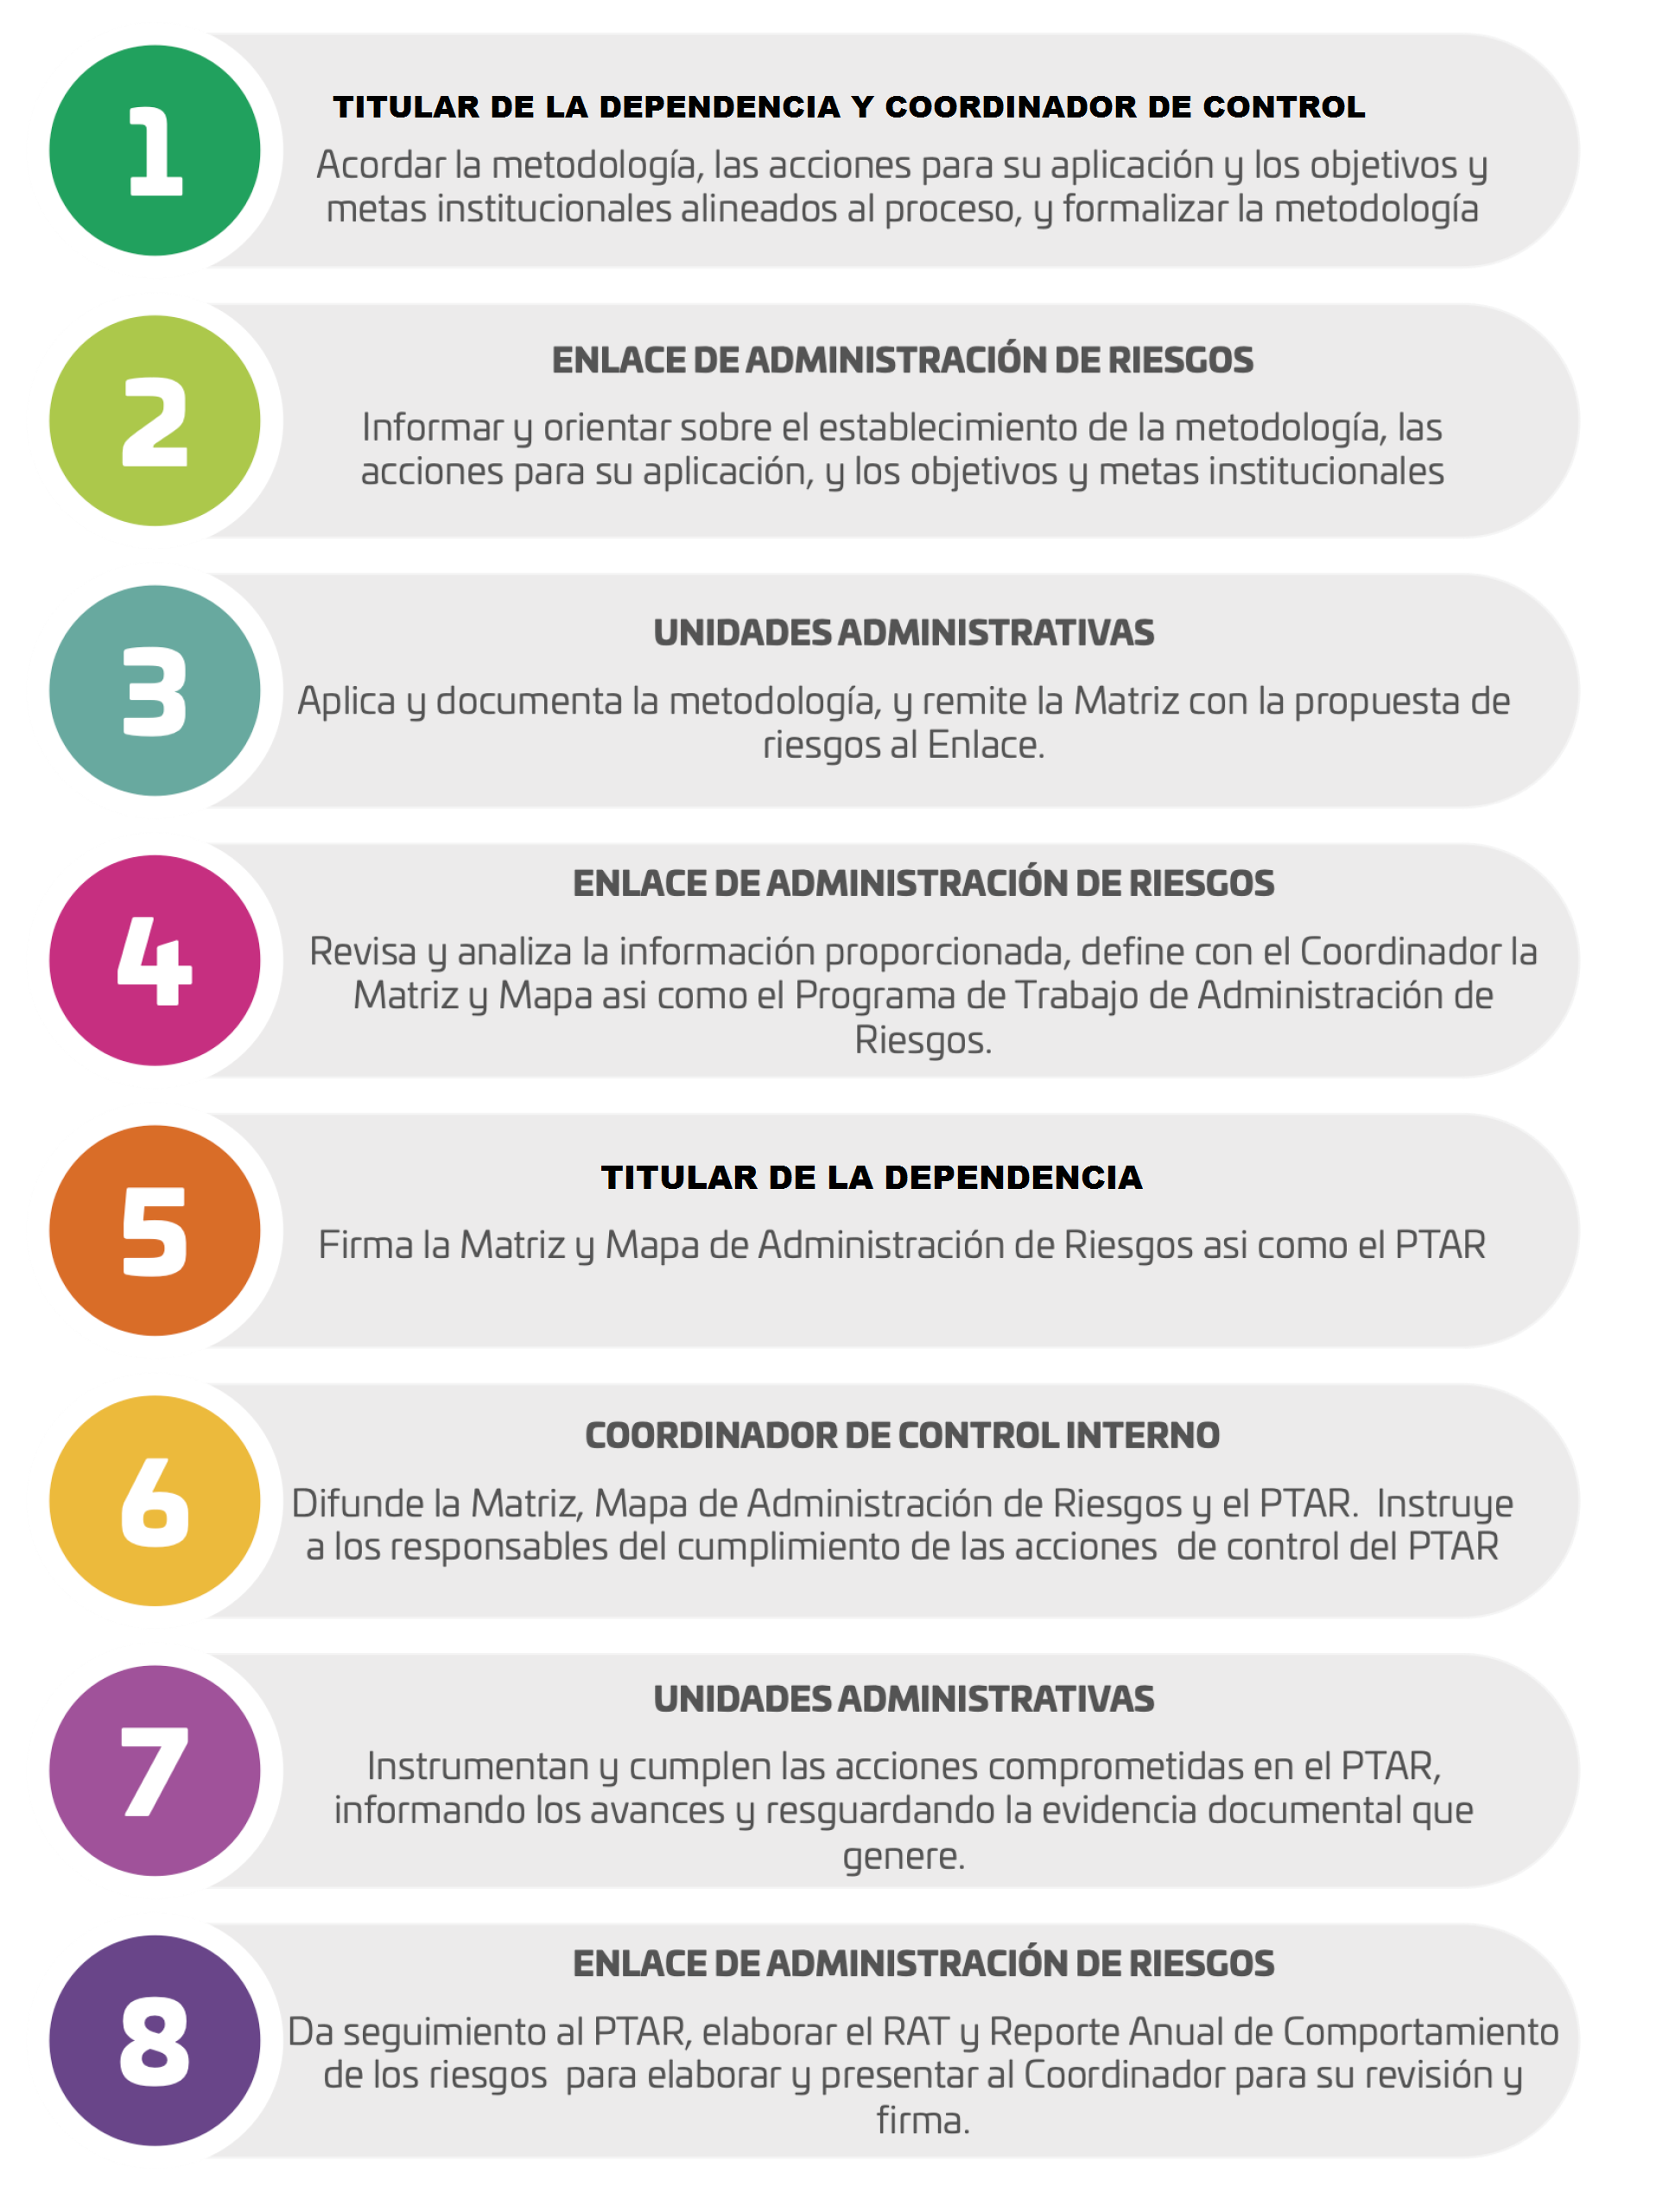
Diagrama de Administración de Riesgo (ARI):
27
27

Slide 28
Titular de la Institución | Coordinador de Control Interno | Enlace ARI | Responsables de Unidades Administrativas
Instruye inicio del proceso de Administración de Riesgos
Informa y orienta a las U.A. para que documenten su propuesta de riesgos
Aplican y documentan la metodología, remiten la propuesta de Matriz de Riesgos al Enlace
Acuerda y formaliza metodología y su aplicación
Revisa proyectos de Mapa y Matriz de Riesgos
Revisa y analiza riesgos, define con el Coordinador propuesta de riesgos y elabora proyecto de Matriz y Mapa
Acuerda con el Titular los riesgos de la Matriz y Mapa de Riesgos y comunica a las Unidades Administrativas.
Elabora y presenta proyecto del PTAR.
Revisa el proyecto del PTAR, conjuntamente con el Enlace de Administración de Riesgos .
Presenta al Titular de la Institución para autorización y firma el Mapa y Matriz de Riesgos y PTAR
Difunde Mapa y Matriz de Riesgos y PTAR, e instruye a los responsables del cumplimiento del PTAR
Instrumentan y cumplen las acciones de control del PTAR, informan avances y resguardan evidencia documental .

Slide 29
Cronograma de Administración de Riesgos
Acciones y seguimiento de ARI
Actividades y seguimiento de la Administración de Riesgos
Ene
Feb
Mar
Abr
May
Jun
Jul
Ago
Sep
Oct
Nov
Dic
Dentro de los primeros 15 días hábiles:
4to. Reporte de Avance Trimestral del PTAR – dentro de los 15 días hábiles.
31 de enero:
Entrega del Reporte Anual de Comportamiento de los Riesgos (RAC)
Dentro de los primeros 10 días hábiles:
1er. Reporte de Avance Trimestral del PTAR – dentro de los 15 días hábiles.
Las Unidades administrativas entregan al 2do. Reporte de Avance Trimestral del PTAR – dentro de los 15 días hábiles.
Las Unidades administrativas entregan al 3er. Reporte de Avance Trimestral del PTAR – dentro de los 15 días hábiles.
Último día hábil:
Elaboración del Programa de Trabajo de Administración de Riesgos (PTAR)
29
29

Slide 30
Comité de Control y Desempeño Institucional (COCODI)

Slide 31
Presidente
Vocal Ejecutivo:
Vocal A
Vocal B
Vocal D
Vocal C
Invitados*
Comité de Control y Desempeño Institucional (COCODI):
Titular de la Dependencia
Titular del Órgano Interno de Control
Titular de la Unidad de Planeación o equivalente
Titular de la Unidad de Asuntos Jurídicos o equivalente
Titular de la Dirección General de Tecnologías de Información o equivalente
Coordinador de Control Interno
*
Los responsables de las áreas de la dependencia competentes de los asuntos a tratar.
Los servidores públicos de la APE internos o externos a la dependencia, que sus funciones estén relacionados con los asuntos a tratar.
El Representante de la Unidad de Planeación o equivalente designado por su Titular.
Los enlaces del Sistema de Control Interno, de Administración de Riesgos y del COCODI.

Slide 32
Comité de Control y Desempeño Institucional (COCODI):
Aprobar acuerdos del Sistema de Control Interno Institucional:
Informe Anual.
Cumplimiento de las acciones de mejora del PTCI, así como su reprogramación o replanteamiento.
Las recomendaciones contenidas en el Informe de Resultados del Titular del Órgano Interno de Control derivado de la evaluación del Informe Anual.
Atención en tiempo y forma de las recomendaciones y observaciones de instancias de fiscalización y vigilancia.
Aprobar acuerdos de la Administración de Riesgos Institucional:
Revisión del PTAR, así como, actualizaciones.
Reporte de Avances Trimestral del PTAR.
Análisis del resultado anual del comportamiento de los riesgos
Recurrencia de las observaciones de las auditorías y revisiones.
Aprobar acuerdos para fortalecer el Desempeño Institucional, particularmente:
El análisis del cumplimiento de los programas presupuestarios y comportamiento financiero.
La evaluación del cumplimiento de las metas y objetivos y revisión del cumplimiento de los programas sectoriales, institucionales y/o especiales y de sus indicadores relacionados.
La revisión del cumplimiento de los programas y temas transversales de la Secretaría, mediante el análisis del avance en el logro de los indicadores relacionados a los mismos.
Tomar conocimiento del reporte del análisis del desempeño de la Institución, así como de la MIR de los programas presupuestarios responsabilidad de la institución, aprobados para el ejercicio fiscal de que se trate, estableciendo los acuerdos que procedan.
Aprobar acuerdos para atender las debilidades de control detectadas.
Aprobar el calendario de las sesiones ordinarias.

Slide 33
Tipos de sesiones y periodicidad
En el COCODI se analizan los asuntos relacionados al Control Interno de la Dependencia, este deberá celebrar cuatro sesiones al año de manera ordinaria y en forma extraordinaria las veces que sea necesario, dependiendo de la importancia, urgencia o falta de atención de los asuntos.
Las sesiones ordinarias deberán celebrarse dentro del trimestre posterior al que se reporta, procurando que se lleve a cabo durante el mes inmediato posterior a la conclusión de cada trimestre del ejercicio.
Número de sesión | Periodo a informar | A realizarse en: (ejercicio actual)
Primera | 4to. Trimestre ejercicio anterior | Enero
Segunda | 1er. Trimestre ejercicio actual | Abril
Tercera | 2do. Trimestre ejercicio actual | Julio
Cuarta | 3er. Trimestre ejercicio actual | Octubre

Slide 34
Convocatorias
Las convocatorias las debe remitir el Vocal Ejecutivo a cada uno de los miembros e invitados señalando el lugar, la fecha, la hora y el orden del día, al cual deberá notificarse con anticipación de cinco días hábiles a la realización de las mismas, para el caso de sesiones extraordinarias con dos días hábiles.

Slide 35


